Slide 1


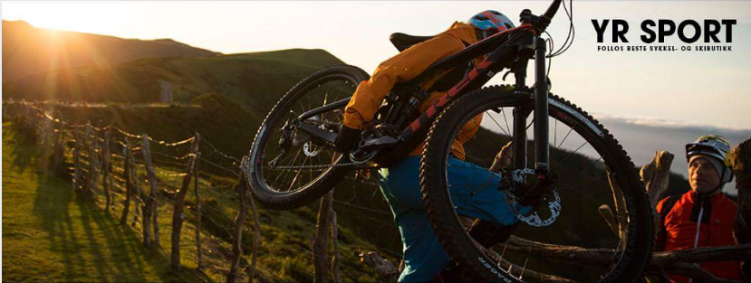






Infomøte for sesongen 2017 landevei
Langhuset 13.10.16

Slide 2
Agenda
Vintertrening
Samarbeid i Folloregionen
Follo SK Triatlon
Follo Ladies
Follo Fun
Follo Adrenalin
Follo Express

Slide 3
Agenda
Vintertrening
Samarbeid i Folloregionen
Follo SK Triatlon
Follo Ladies
Follo Fun
Follo Adrenalin
Follo Express

Slide 4
Vintertrening 2016 – 2017
Oppstart 2/11-16

Slide 5
Vintertrening
Innhold
Hvor: Avancia Sport Center Ski Storsenter
Påmelding til vintertreningen
Påmelding til vintertreningen skjer ved å registrere seg på linken under:
Påmelding
Påmelding er gyldig når 950,- er innbetalt til konto 1503.40.00228
Påmelding til økter er tilgjengelig via klubbens kalender
Mer info på follosk.no
Tilbud på medlemskap (349,- per mnd)
Dag | Hva | Start | Slutt | Varighet | Kapasitet | Ansvarlig
Mandag | Styrke | 20:15 | 21:15 | 60 min | 30 pers | Avancia instruktør
Onsdag | Sykkel | 19:15 | 20:30 | 75 min | 29 pers | Tommy/Karin/Jonas/Jørgen/Jan
Søndag | Sykkel | 14:30 | 16:30 | 120 min | 29 pers | Tommy/Karin/Jonas/Jørgen/Jan

Slide 6
Agenda
Vintertrening
Samarbeid i Folloregionen
Follo SK Triatlon
Follo Ladies
Follo Fun
Follo 16
Follo 5
Follo Express

Slide 7
Hvem samarbeider Follo sykkelklubb med?

Slide 8

Styrkeprøven AS
Follo sykkelklubb er en av ni eiere i Styrkeprøven AS
Eierne er:
  BOC
  Frøy
  Rye
  Hero
  Hasle/Løren
Eierskapet gir oss:
  Styreplass
  Mulighet for å påvirke utviklingen
  Bidra som aktiv rittarrangør
  Tilgang på dugnadsinntekter
  (nøytrale servicebiler 7-10 biler hvert år)
  Motivasjon for å prioritere rittet for klubbens
  medlemmer
  Asker CK
  Follo SK
  Sagene
  Holmenkollen CK

Slide 9

Oslo terrengsykkelcup(OTC)
Follo sykkelklubb er en av syv eiere i Oslo Terrengsykkelcup
Eierne er:
  BOC
  Frøy
  Rye
  Hasle/Løren
  Asker CK
  Follo SK
Eierskapet gir oss:
  Styreplass
  Mulighet for å påvirke utviklingen
  Bidrar med å arrangere «lavterskel» terrengritt
  Bidrar til å rekruttering av barn og unge til terrengsykling
  Tilgang på dugnadinntekter
  (kiosksalg og overskudd avhengig av deltakere)
  Motivasjon for å prioritere rittet for klubbens
  medlemmer

Slide 10

NCF Region øst- landeveiscup
Follo sykkelklubb fem deltakere i NCF region øst sin landeveiscup
Deltakere er:
  BOC
  Frøy
  Follo SK
  Nittedal SK
  Hurdal SK
Samarbeidet gir oss
  Mulighet for å påvirke utviklingen av landeveiscupen
  Bidrar med å arrangere «lavterskel» landeveisritt
  Bidrar til å rekruttering av barn og unge til landeveissykling
  Motivasjon for å prioritere rittet for klubbens
  medlemmer

Slide 11
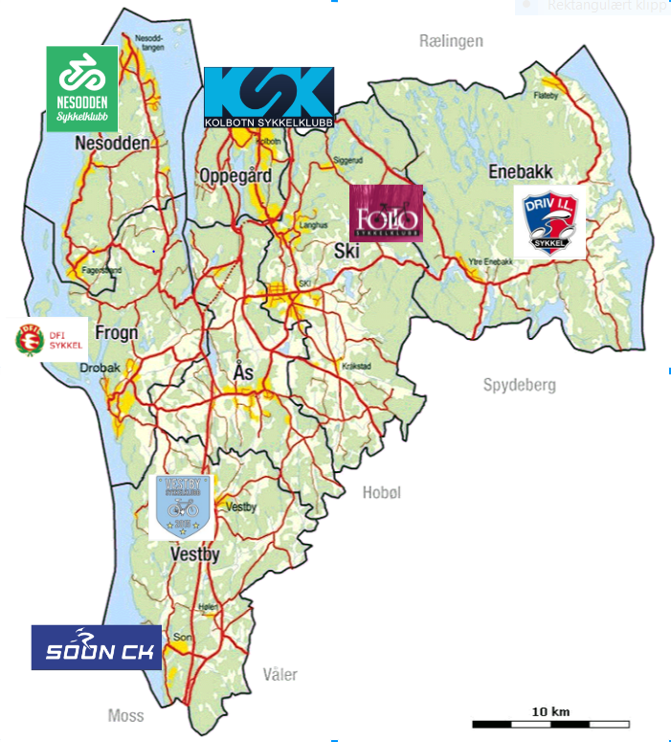
Samarbeid i Follo regionen(1)
Follo har syv sykkelklubber
Hva har vi samarbeidet
om hittil?
  Artikkel i AMTA om terrengsykling på sti
  Felles informasjon om 100 kroners rittene
  Reklamerer for hverandres ritt facebokk/nettside
  Oppfordre medlemmene til å delta i
  «naboklubbrittene»
  Felles klubbmesterskap(Follo SK og Vestby SK)
  Felles satsning, ekspresslag Trondheim-Oslo

Slide 12
Samarbeid i Follo regionen(2)
(forslag)
Vi må i 2017 koordinere rittkalender
bedre
I 2016 var det kollisjon med tre
ritt i området samme helg
(Follorittet)
Klubbene arrangerer treningsritt på tur
Felles klubbmesterskap med flere
klubber?
Vise mere aktivt frem vårt tilbud og
invitere med deltakere fra andre klubber
som ikke har tilsvarende

Slide 13
Follo SK årsfest 19/11-16

Slide 14
Agenda
Vintertrening
Samarbeid i Folloregionen
Follo SK Triatlon
Follo Ladies
Follo Fun
Follo Adrenalin
Follo Express

Slide 15
Follo SK
Triatlon
Triatlon gruppe fom 2017
Registrering i Norges Idrettskrets er sendt
Vedtak i Follo SK sendes etter Årsmøtet den 19.11
Follo SK Triatlon kan da selge engangs/helårslisens
Vi kan da utøve Triatlon samt kombinasjoner av denne idretten som f.eks Duathlon, Akvalon og Vintertriatlon
Alle skal kunne utøve Triatlon etter egne forutsetninger
Fra oktober 2016 vil Norges Triatlonforbund ha en klubbansvarlig som kan hjelpe klubben med utvikling
Treningstider og arenaer vil vi komme tilbake til
Klubbtøy, todelt drakt, kan bestilles på hjemmesiden

Slide 16
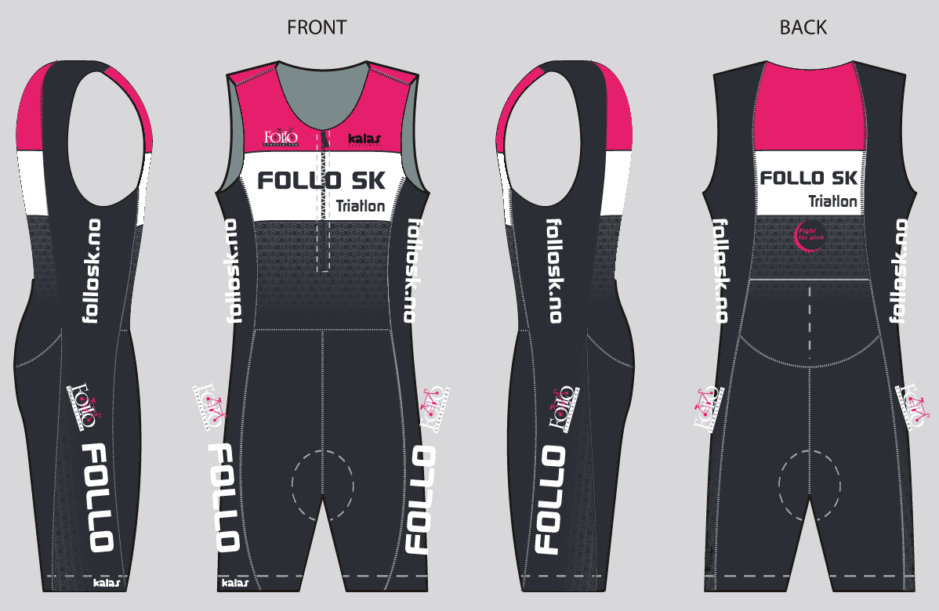
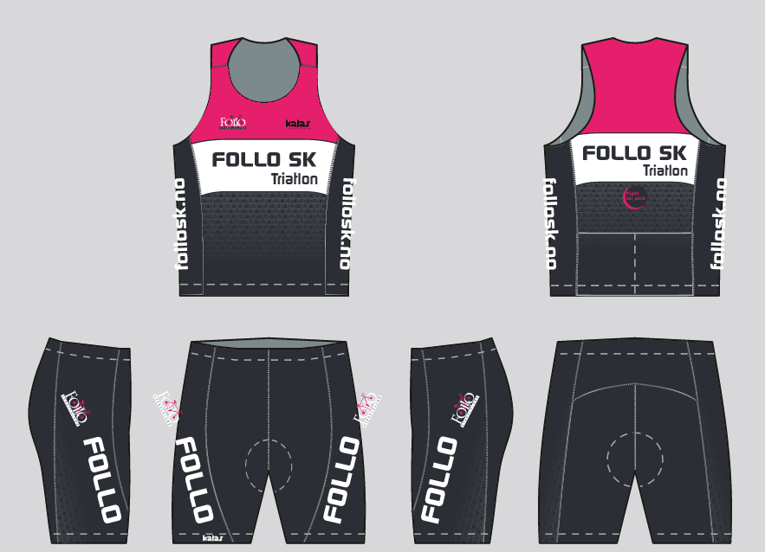
Follo SK Triatlon
- Drakt

Slide 17
Agenda
Vintertrening
Samarbeid i Folloregionen
Follo SK Triatlon
Follo Ladies
Follo Fun
Follo Adrenalin
Follo Express

Slide 18
Follo SK Ladies

Slide 19
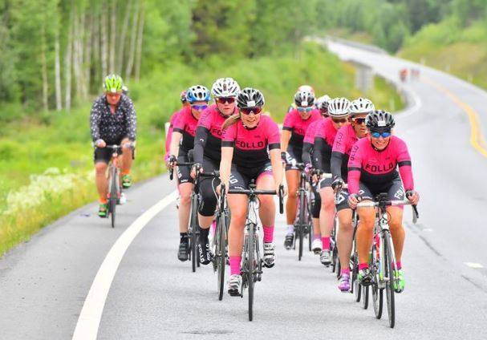
Innhold
Sesongen 2016
Tilbakemeldinger
Ladies 2017
Kontaktinformasjon

Slide 20
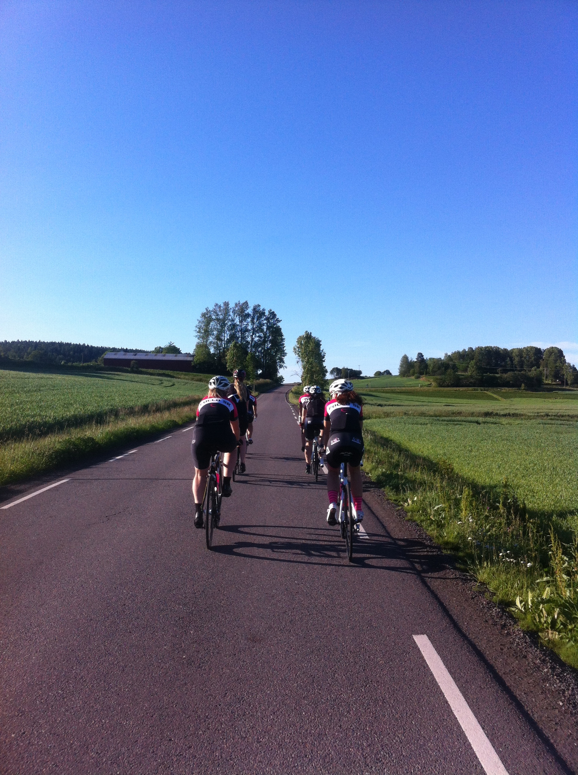
Follo SK Ladies
- Sesongen 2016
Hovedmål om å etablere en damegruppe i klubben
Sesongens rittmål –
Lillehammer – Oslo 6:04 (31,28 km/t)
Opplegg uten for mye forpliktelser
  Ønsker trene og kjøre ritt sammen
  Felles treninger på torsdager
  Langtur på søndager
  Mye sosialt

Slide 21
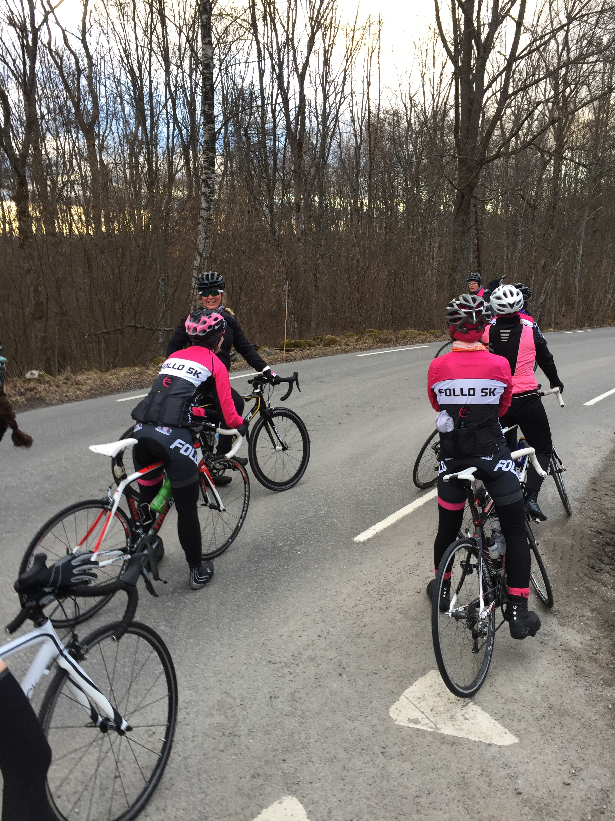
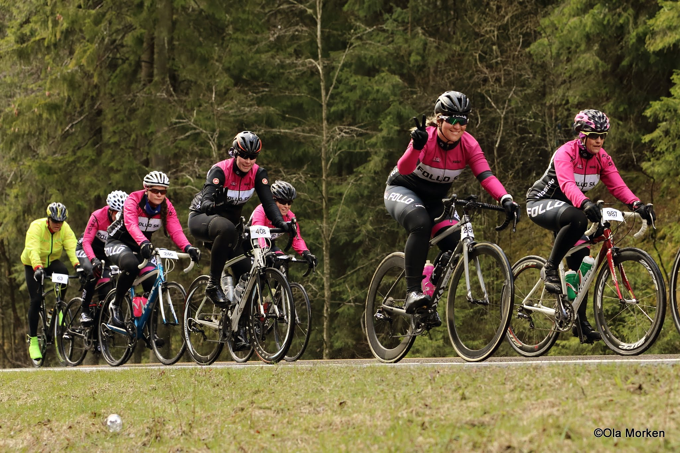
Follo SK Ladies
- Tilbakemeldinger
Lillehammer-Oslo som mål også for 2017
  Noen ønsker å kjøre andre ritt
Fornøyde med opplegget for 2016
Tydeligere ledelse på treninger
Ønske om treningsleir utenlands (påsketider)
Like sokker på L-O

Slide 22
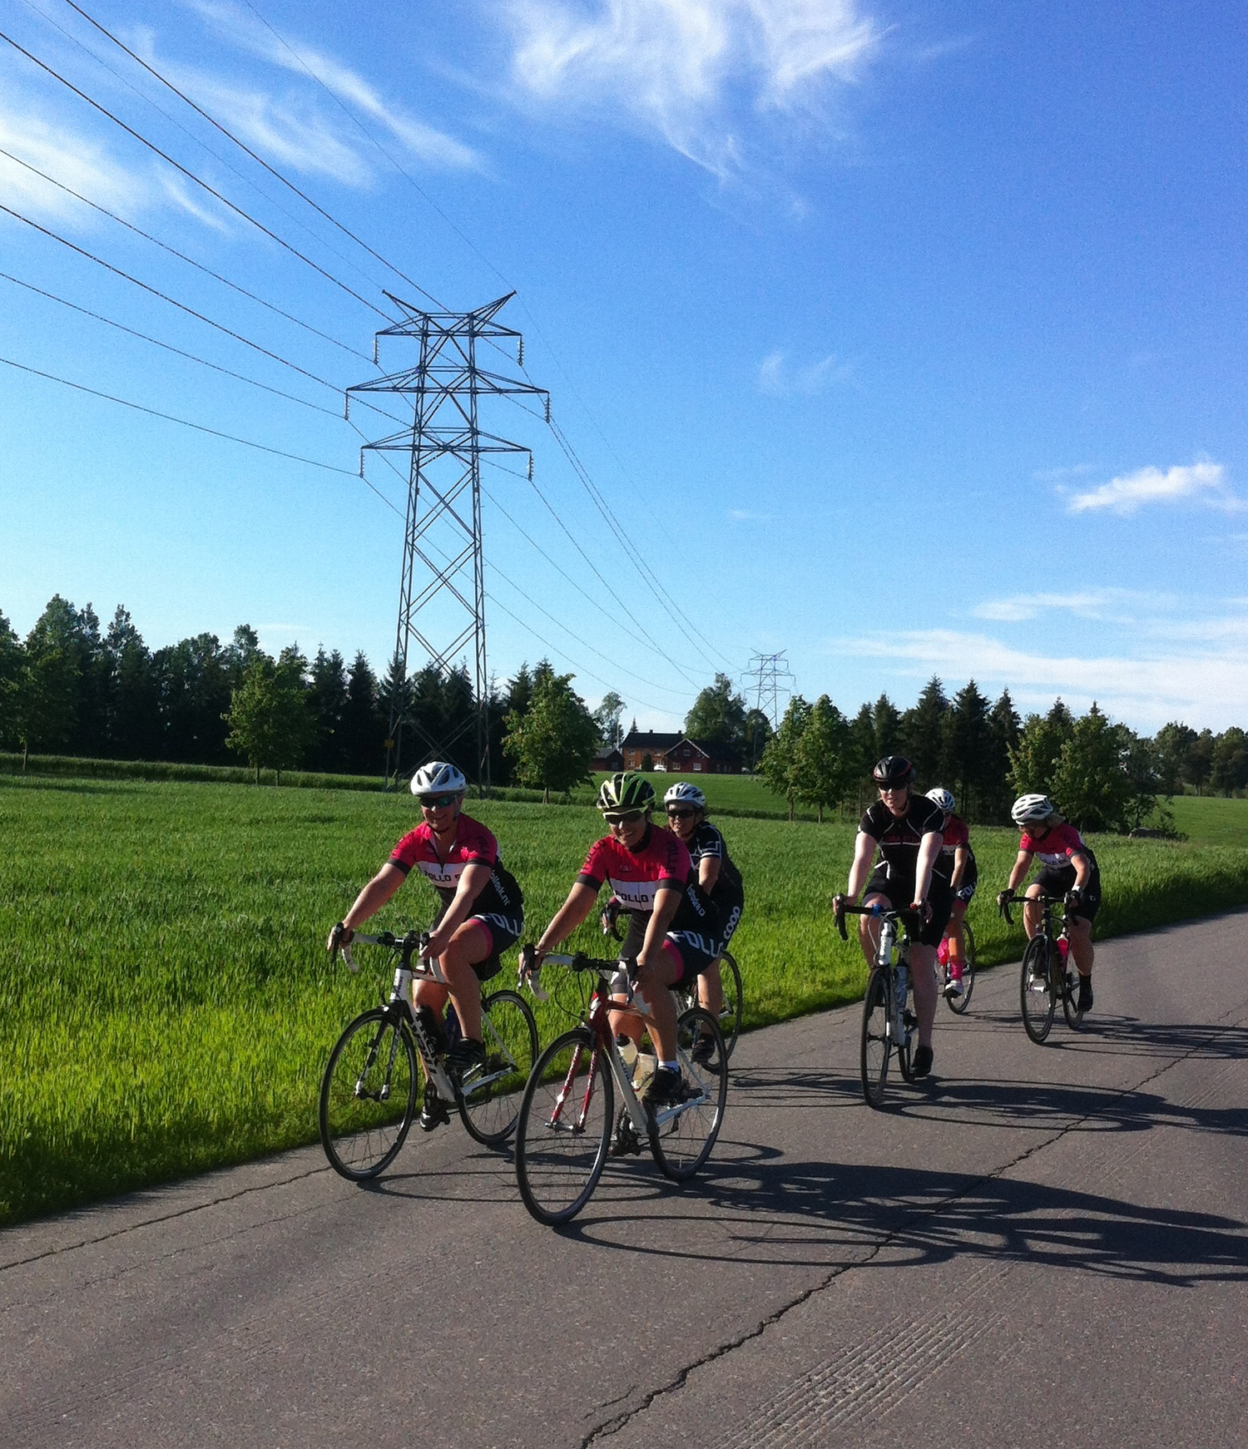
Follo SK Ladies
- Ladies 2017
Fellestreninger på torsdag
(langturer i helgene)
Lillehammer - Oslo som lag
  Follorittet
  Øyeren rundt
  Klubbmesterskap
  Andre ritt?
Utvide gruppa – kjenner du noen?

Slide 23
Follo SK Ladies
- Kontaktinformasjon
Kontaktpersoner til gruppa:
  Line Schultz Feldt (952 60 308)
  Isabel Schultz Karlsen (41 65 31 01)
(Om noen ønsker en rolle i laget er dere veldig velkomne!)

Slide 24
Agenda
Vintertrening
Samarbeid i Folloregionen
Follo SK Triatlon
Follo Ladies
Follo Fun
Follo Adrenalin
Follo Express

Slide 25
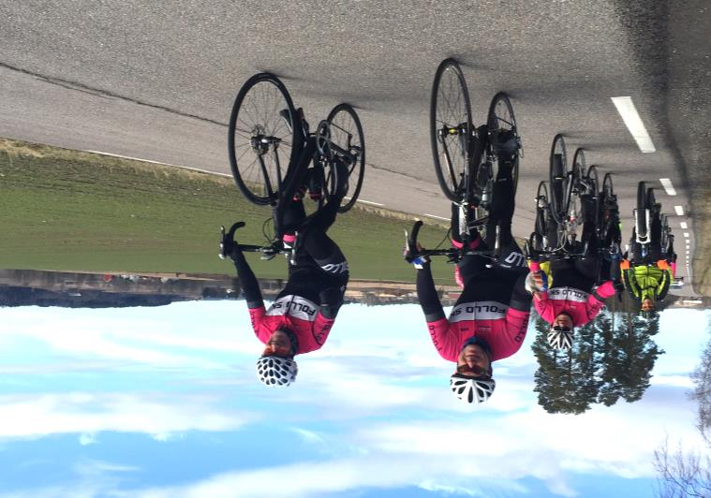
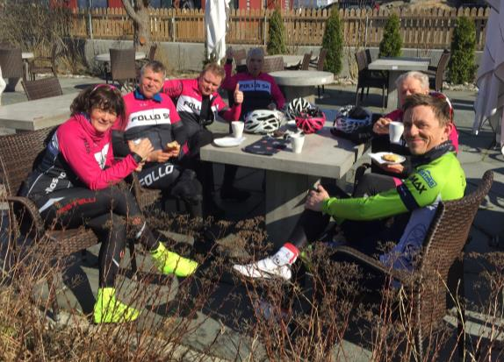
Follo Fun
dd.mm.åååå

Slide 26
Innhold
Mål for 2016
Hvordan gikk det?
Hva kan gjøres bedre og hvordan i 2017
Mål for 2017

Slide 27
Follo Fun
- Sosial Sykkelglede
Mål for 2016
Fra forrige kick off
Sosial Sykkelglede viktigere enn resultat
  Sikkerhet alltid først
  Kvinner og menn
  Ingen blir frakjørt på trening, de som starter sammen går i mål sammen
  To treninger per uke, tirsdag og søndag
  Enebakk Rundt og Lillehammer-Oslo

Slide 28
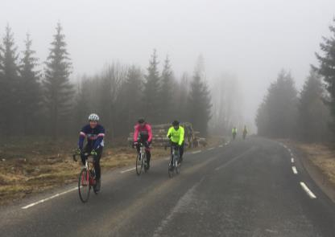
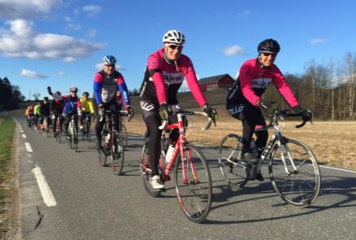
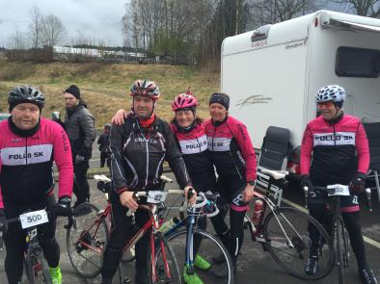
Follo Fun
- Sosial Sykkelglede
  Hvordan gikk det?
  Stort oppmøte og entusiasme i april
    10-16 deltakere på hver trening
    Enebakk Rundt med 11 deltakere fra start til mål
    Skryt fra passerende lag

Slide 29
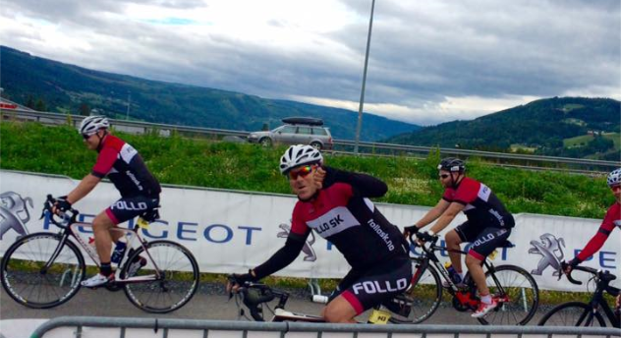
Follo Fun
- Sosial Sykkelglede
  Hvordan gikk det?
  Etter Enebakk Rundt dabbet det av litt
    Lederen ute med skade
    6-8 stk på treninger, bl.a en meget fin langtur
    Lillehammer-Oslo med 4 deltakere
    4 stk er for få i en stor pulje, de mistet kontakten

Slide 30
Follo Fun
- Sosial Sykkelglede
Hva kan gjøres bedre og hvordan i 2017
  Vanskelig med gruppe med forskjellig styrke og ambisjon
      Sterke får ikke brukt energi
      Svake blir med en gang og kommer ikke tilbake
    Tydelige mål med økten
    Road captain
    To nivåer/lengder på økt, felles bollestopp søndager
    Evt. Lillehammer-Oslo og Gjøvik/Eidsvoll-Oslo

Slide 31
Follo Fun
- Sosial Sykkelglede
Hva kan gjøres bedre og hvordan i 2017
  Avhengig av en leder
      Treningene dabbet av etter leder ut med skade
    Minst to ledere
    Treningskalender publisert i forveien
      Så alle vet hva planene er
  Kommunikasjon
      Vanskelig med både e-post og Facebook
      Ikke nok bruk av IT
    Alle på FB
    Opplæring/foryngring av leder

Slide 32

Follo Fun
- Sosial Sykkelglede
Mål for 2017
  Finne måter å handtere stor bredde i styrke
      Alle tips mottas med takk
  Sosial Sykkelglede
      Få flere å trimme på sykkel
  Enebakk Rundt
  Styrkeprøven Lillehammer/Gjøvik/Eidsvoll
  Follo FUN!

Slide 33
Agenda
Vintertrening
Samarbeid i Folloregionen
Follo SK Triatlon
Follo Ladies
Follo Fun
Follo Adrenalin
Follo Express

Slide 34
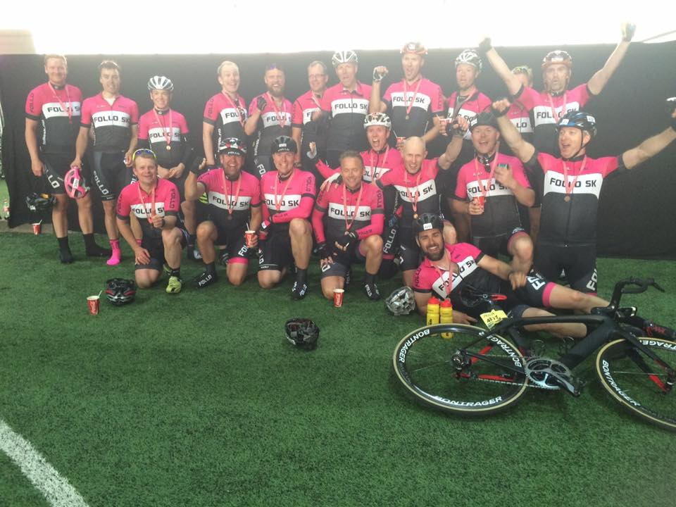
Satsningen på FOLLO 5 i 2016 gav oss svært gode resultater og mange flotte opplevelser.

Slide 35

- Mål / Resultater 2016
Enebakk Rundt (84 km): 1. mai Tid: 2:15 Resultat: 2t 15min
Tyrifjorden Rundt (145 km): 7. juni Tid: 4:05 Resultat: 4t 1min
Lillehammer Oslo (196 km): 20. juni Tid: 4:54 Resultat: 4t 43min

Slide 36
Noen av kommentarene på Facebook etter LO i 2016
Tusen takk for turen med en fantastisk gjeng og flinke folk rundt laget.☺
Stolt av dere gutta, en fantastisk prestasjon!
Strålende kjørt av hele gjengen.. Topp tur :)
Imponerende mange sterke kællær - tusen takk for turen
Tusen takk for turen😄utrolig bra kjørt alle sammen
Herlig kjempet, gutta! Følelsen og stemningen da vi kom i mål...

Slide 37
For å videreføre godfølelsen fra 2016 har vi i 2017 følgende opplegg......

Slide 38
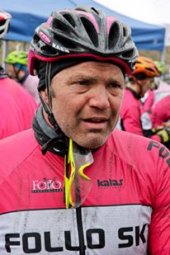
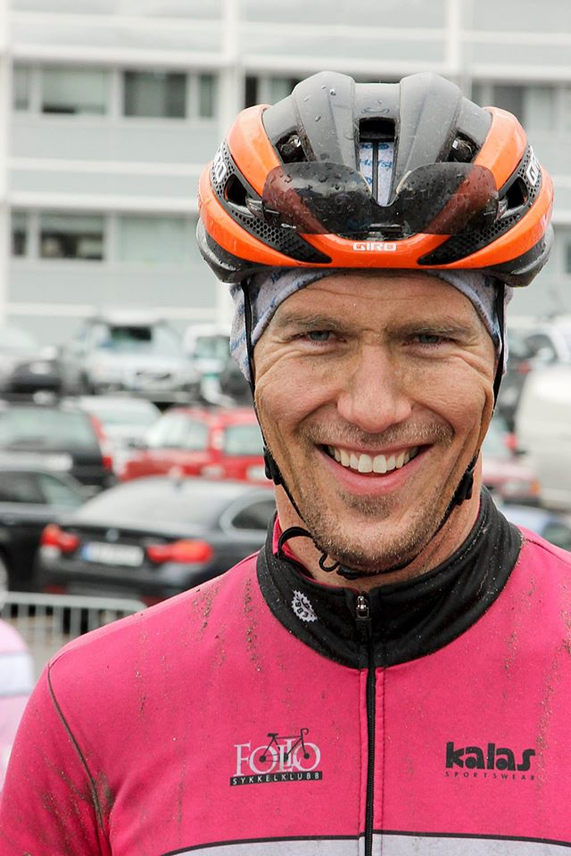
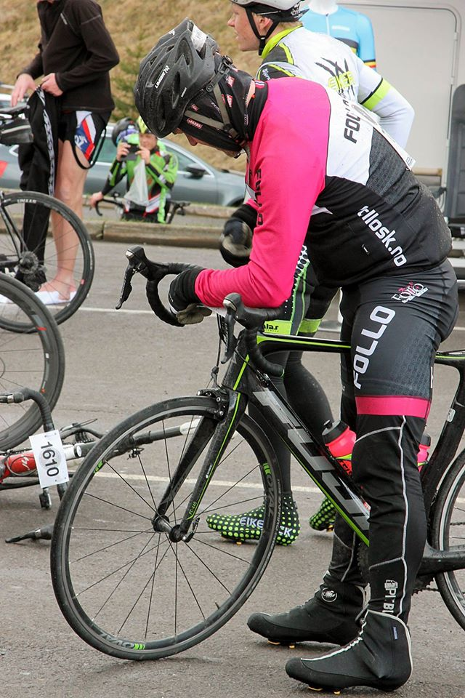
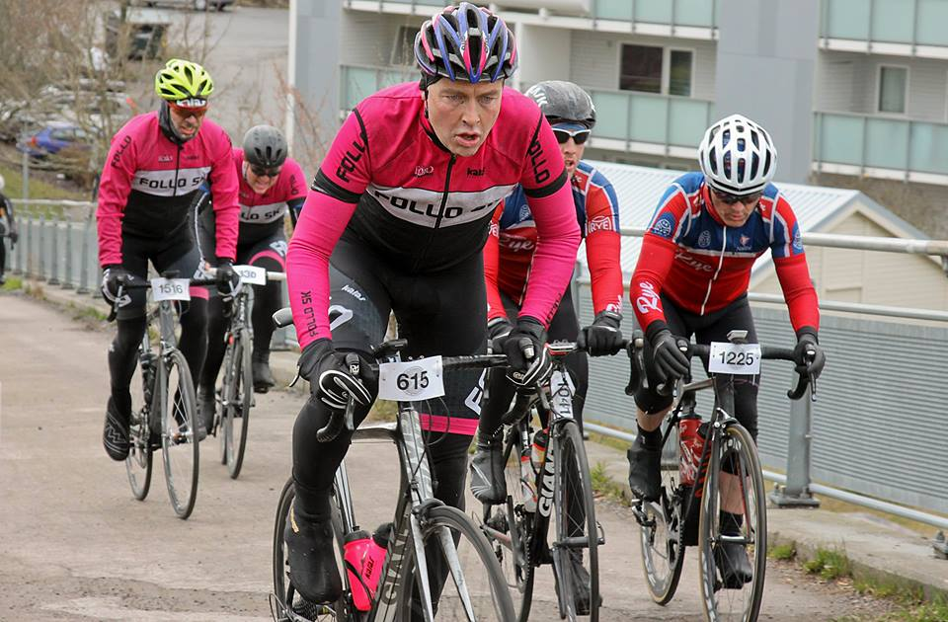
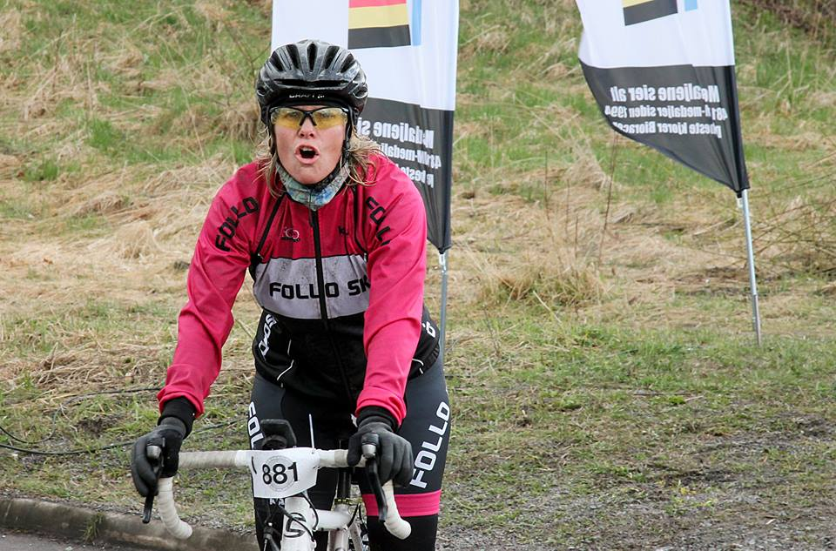
“Follo Adrenalin”
For deg som
Ønsker å trene sammen med flere
Ønsker å trene hardt
Ønsker å ha et ambisiøst treningsmål
Ønsker å få til noe kult sammen
Har litt ekstra adrenalin som må ut

Slide 39
HVA GJØR VI I 2017?
1. Fortsatt godt treningsopplegg og gode oppkjøringsritt
2. Dobbelen på DSSP med lag fra både Trondheim og Lillehammer
3. Jotunheimen rundt (JR)

Slide 40
TRENINGSOPPLEGG FOR FOLLO ADRENALIN
Vintertrening på Avancia, Ski Storsenter
1 styrkeøkt og 2 spinning
Utetrening etter påsken 2017
Tirsdag: Teknisk- og rulletrening. (2 timer)
Torsdag: Lagtempo / Bakkedrag / Treningsritt. (2 timer)
Søndag: Langtur i rolig tempo (3-4 timer) mars/april
I mai/juni vil laget på T-O kjøre eget opplegg på søndager:
Søndag: Langtur i rittfart med sekk og rulle (5-6 timer)

Slide 41
TRENINGSOPPLEGG FOR FOLLO ADRENALIN
Målsetningen er at alle skal være med fra første dag.
Treningene vil starte i et moderat tempo med fokus på teknikk og samkjøring.
Farten vil øke etter hvert slik at en ikke kan regne med å holde følge dersom en ikke er med fra starten av.
Gruppen vil ha det samme treningsinnhold og tider som ekspressen, men tilpasset gruppens nivå.

Slide 42
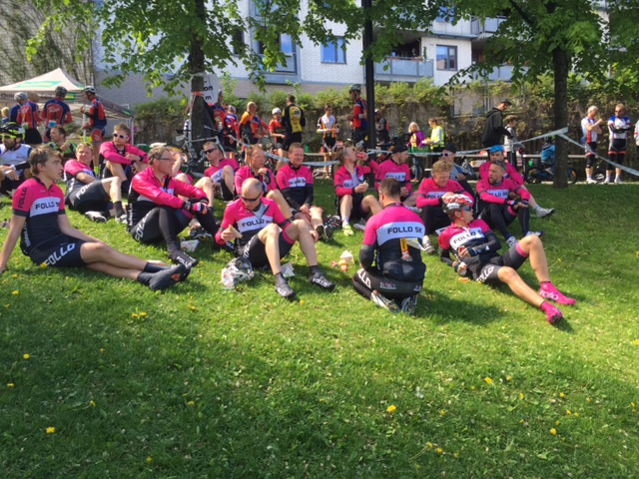
MÅLGRUPPE FOR FOLLO ADRENALIN
FOLLO Adrenalin er et tilbud til både kvinner og menn
som er interessert i å trene hardt, men ikke har anledning til å legge ned så mye tid som det kreves for å være en del av Follo Ekspress.
som gjerne kjører ritt og som vil kjøre for at hele laget skal få best mulig tid.
Gruppen vil ha en sosial profil med stopp for kaffe og boller når vi er på langtur

Slide 43
OPPKJØRINGSRITT
Lagstart
Enebakk Rundt (84 km): 1. mai Tid: 2:15
Randsfjorden Rundt (152 km): 27. mai Tid: 3:59 (T-O)
Mjøsa Rundt(215 km): 4. juni Tid: 5:59 (T-O)
Tyrifjorden Rundt (145 km): 5. juni Tid: 4:05 (L-O)
Andre aktuelle ritt
Oslo Klassikerne
Nordmarka Rundt
Øyeren Rundt

Slide 44
Hovedmål i 2017
Dobbelen på DSSP med lag fra både Trondheim og Lillehammer
Et lag på Trondheim – Oslo 540 km
Et lag på Lillehammer – Oslo 191 km

Slide 45
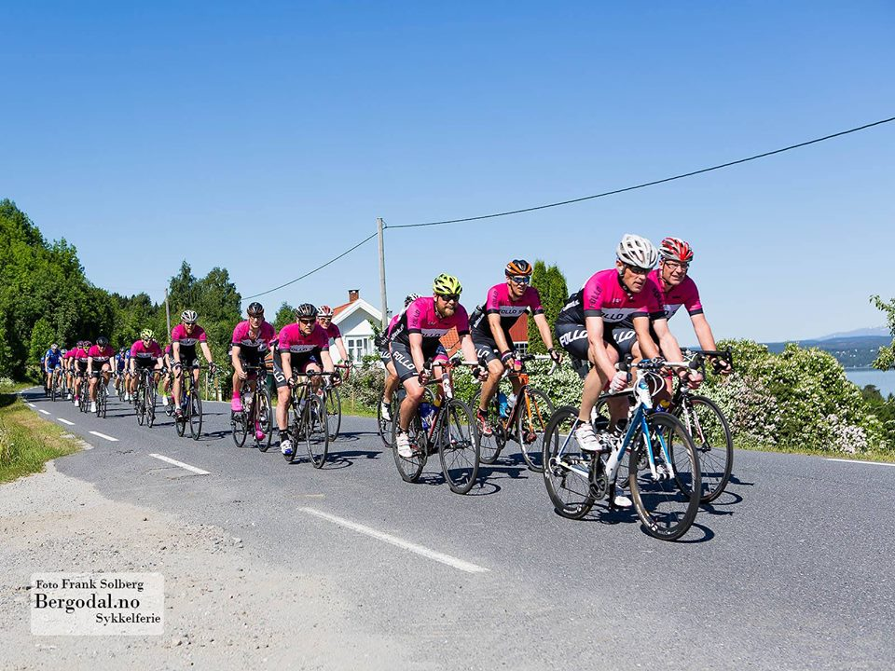
Trondheim – Oslo 2017

Slide 46
TO2017
- Om opplegget
Hovedmål Trondheim – Oslo på under 16 timer (væravhengig)
Håper å samle over 25 ryttere som trener og stiller på startstreken sammen
Opplegg uten for mye forpliktelser
  Ønsker å trene og kjøre ritt sammen
  Felles treninger på tirsdager og torsdager
  Langtur på søndager (trening på lagkjøring med rulle og sekk)
  Fellestreninger starter etter påske
Notes:
46

Slide 47
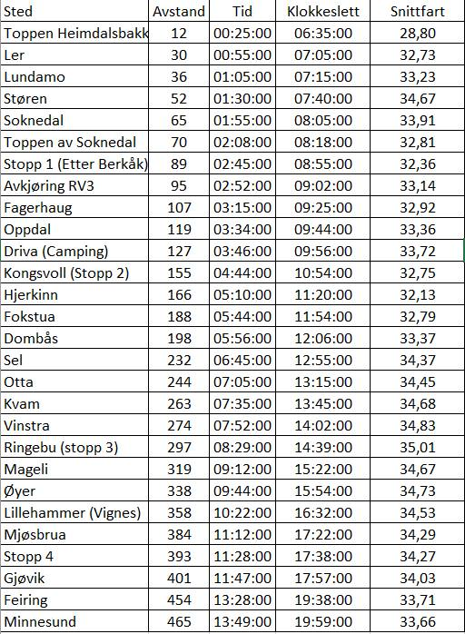
TO2017
- Tidsplan for gjennomføring Trondheim – Oslo på 15:59
Dette er å anse som foreløpig tidsplan, må justeres etter vær og føre.
For å kunne gjennomføre dette prosjektet trenger laget ressurspersoner i laget og støtteapparatet.

Slide 48
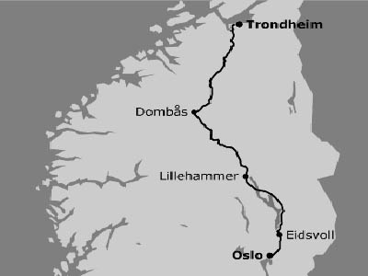
TO2017
- Kart Trondheim – Oslo 540km

Slide 49
TO2017
- Støtteapparat og ressurspersoner
Kapteiner: 2 stk (velges ut i fra form i juni)
Sekkekapteiner: 2 stk (velges ut i fra form i juni)
Organisering og transport av matkasser og flasker
Kassebil
2 personer
Organisering av transport og overnatting/økonomi
Bestille hotell
Bestille/organisere transport til Trondheim
+++

Slide 50
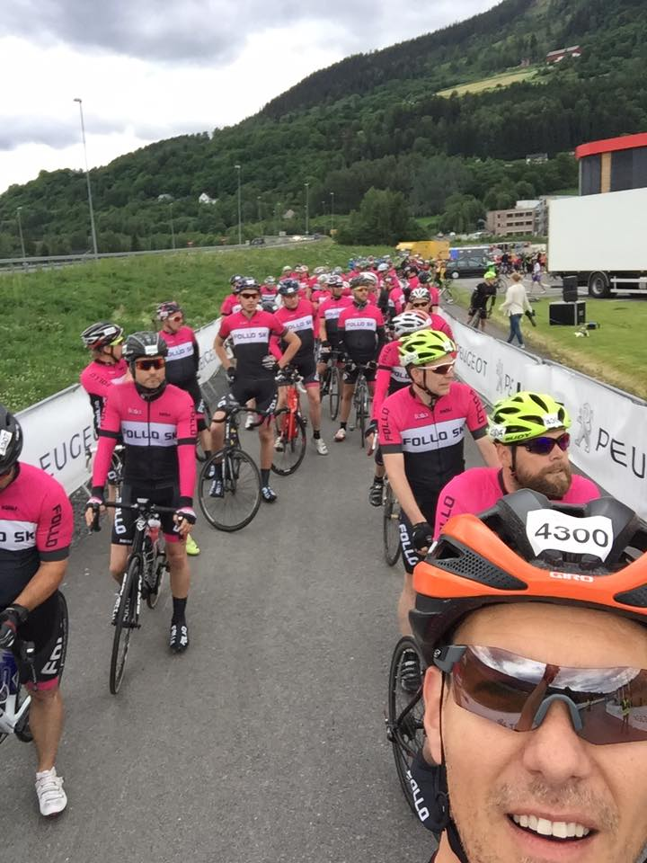
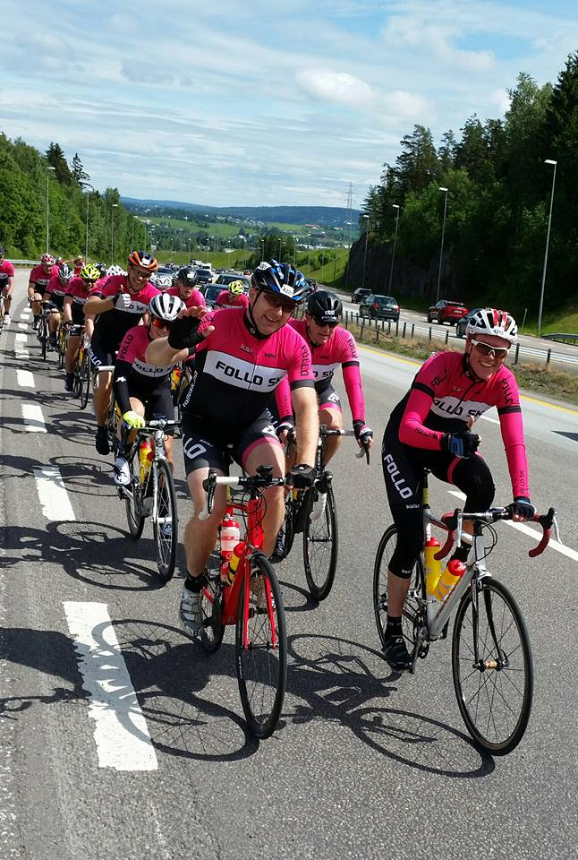
Lillehammer – Oslo 2017

Slide 51
LO2017
- Om opplegget
Hovedmål Lillehammer – Oslo 17.juni på under 5 timer (4:55)
Håper å samle over 25 ryttere som trener og stiller på startstreken sammen
Opplegg uten for mye forpliktelser
  Ønsker å trene og kjøre ritt sammen
  Felles treninger på tirsdager og torsdager
  Langtur på søndager
  Fellestreninger starter etter påske
Notes:
51

Slide 52

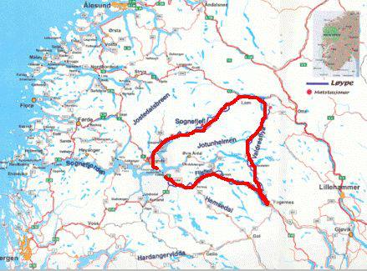
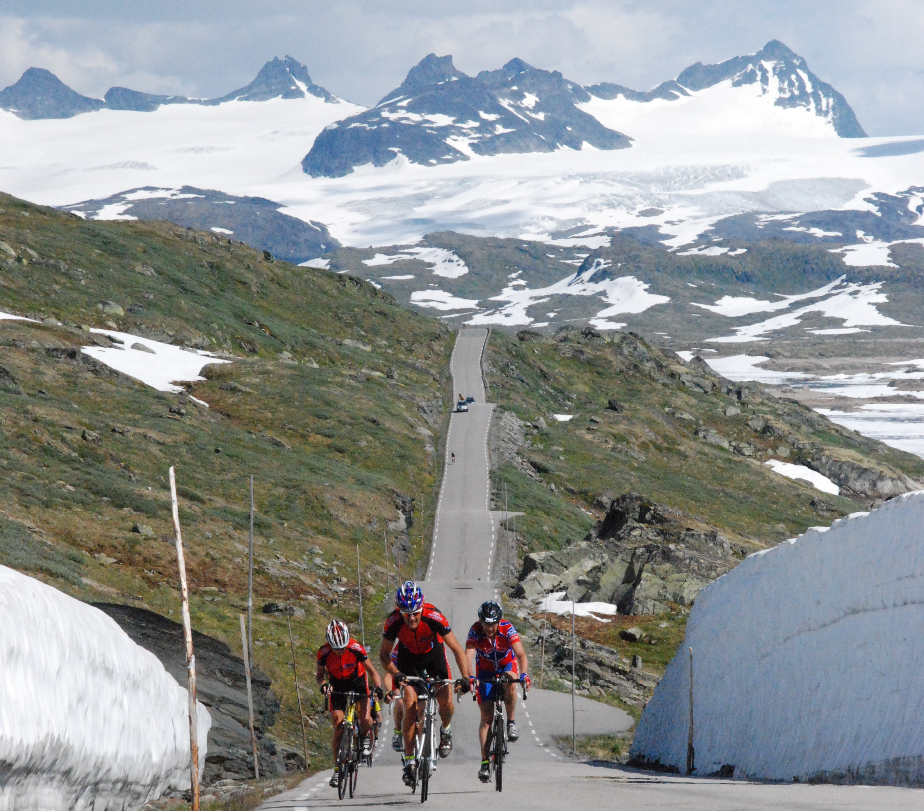

Slide 53
JOTUNHEIMEN RUNDT - https://vimeo.com/73366911
Rittet som pisker deltakerne opp over landets høyeste fjelloverganger og ned igjennom dype daler, og langs fjord og fjære over 430 kilometer i sommernatta.
Seks personer fra Follo SK deltok på Jotunheimen rundt i 2016.
I 2017 går rittet 7-8 juli og påmeldingen åpner normalt 1. desember.
Vi blir en fin gjeng fra Follo Adrenalin som deltar I 2017 – hvis du er interessert – meld deg på via http://jotunheimenrundt.no/ når påmeldingen åpner (blir utsolgt!!!)
Logistikk avtales når vi ser antall

Slide 54
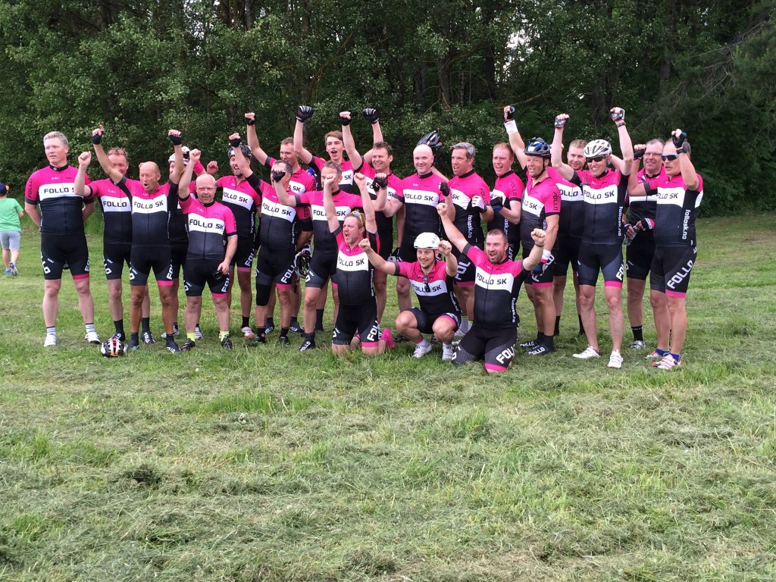
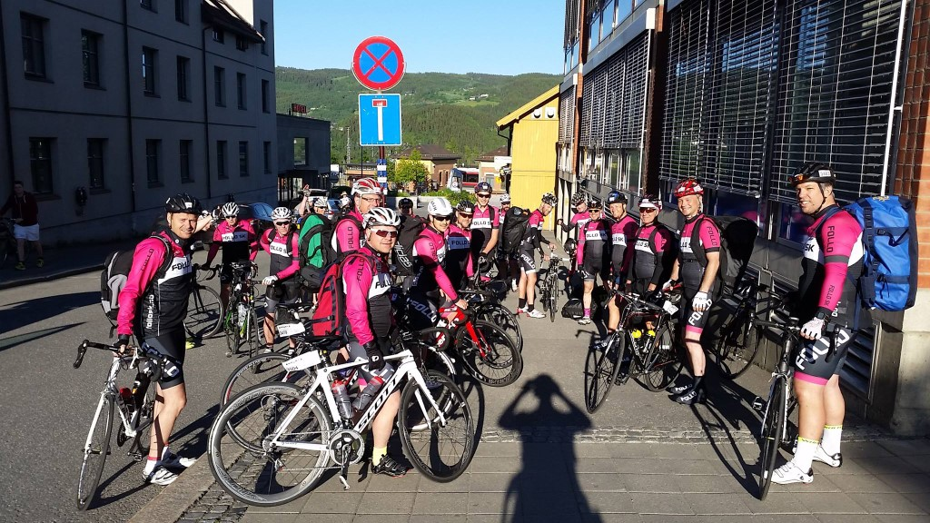
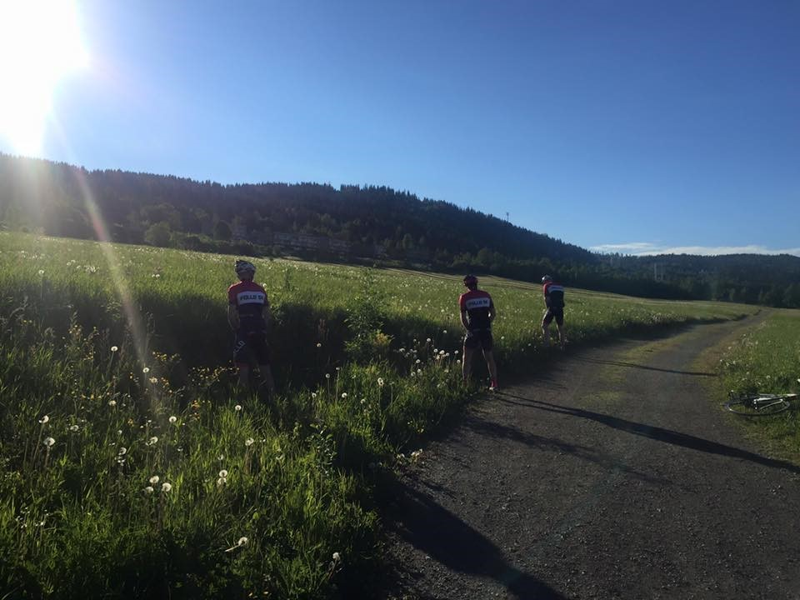
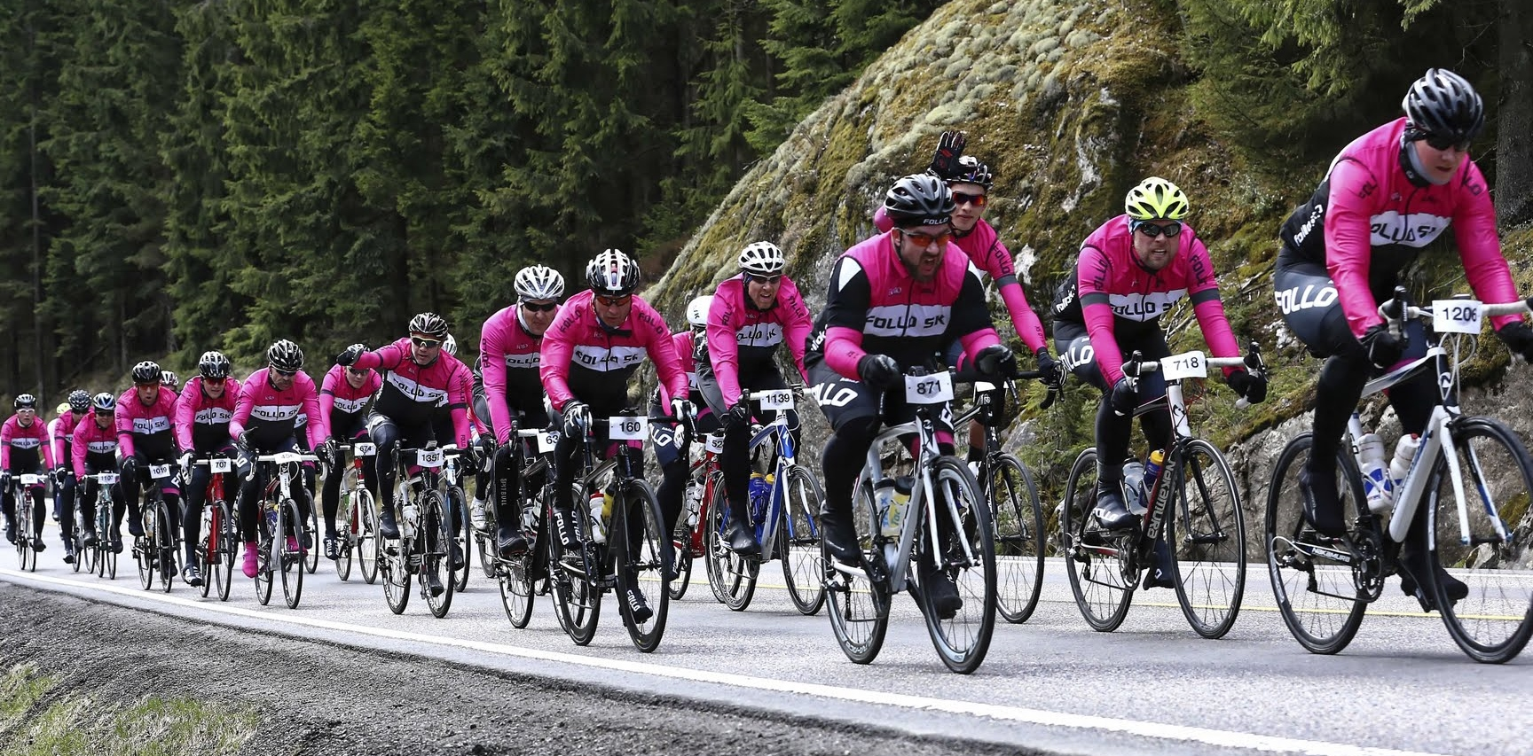
Noen glimt fra 2016

Slide 55
OPPSUMMERING – FOLLO ADRENALIN
1. Godt treningsopplegg og gode oppkjøringsritt
2. Dobbelen på DSSP med lag fra både Trondheim og Lillehammer
3. Jotunheimen rundt (JR)

Slide 56
Påmelding til Follo Adrenalin
https://goo.gl/forms/CSSkSFs1RZKCJHuw1

Slide 57
Agenda
Vintertrening
Samarbeid i Folloregionen
Follo SK Triatlon
Follo Ladies
Follo Fun
Follo Adrenalin
Follo Express

Slide 58
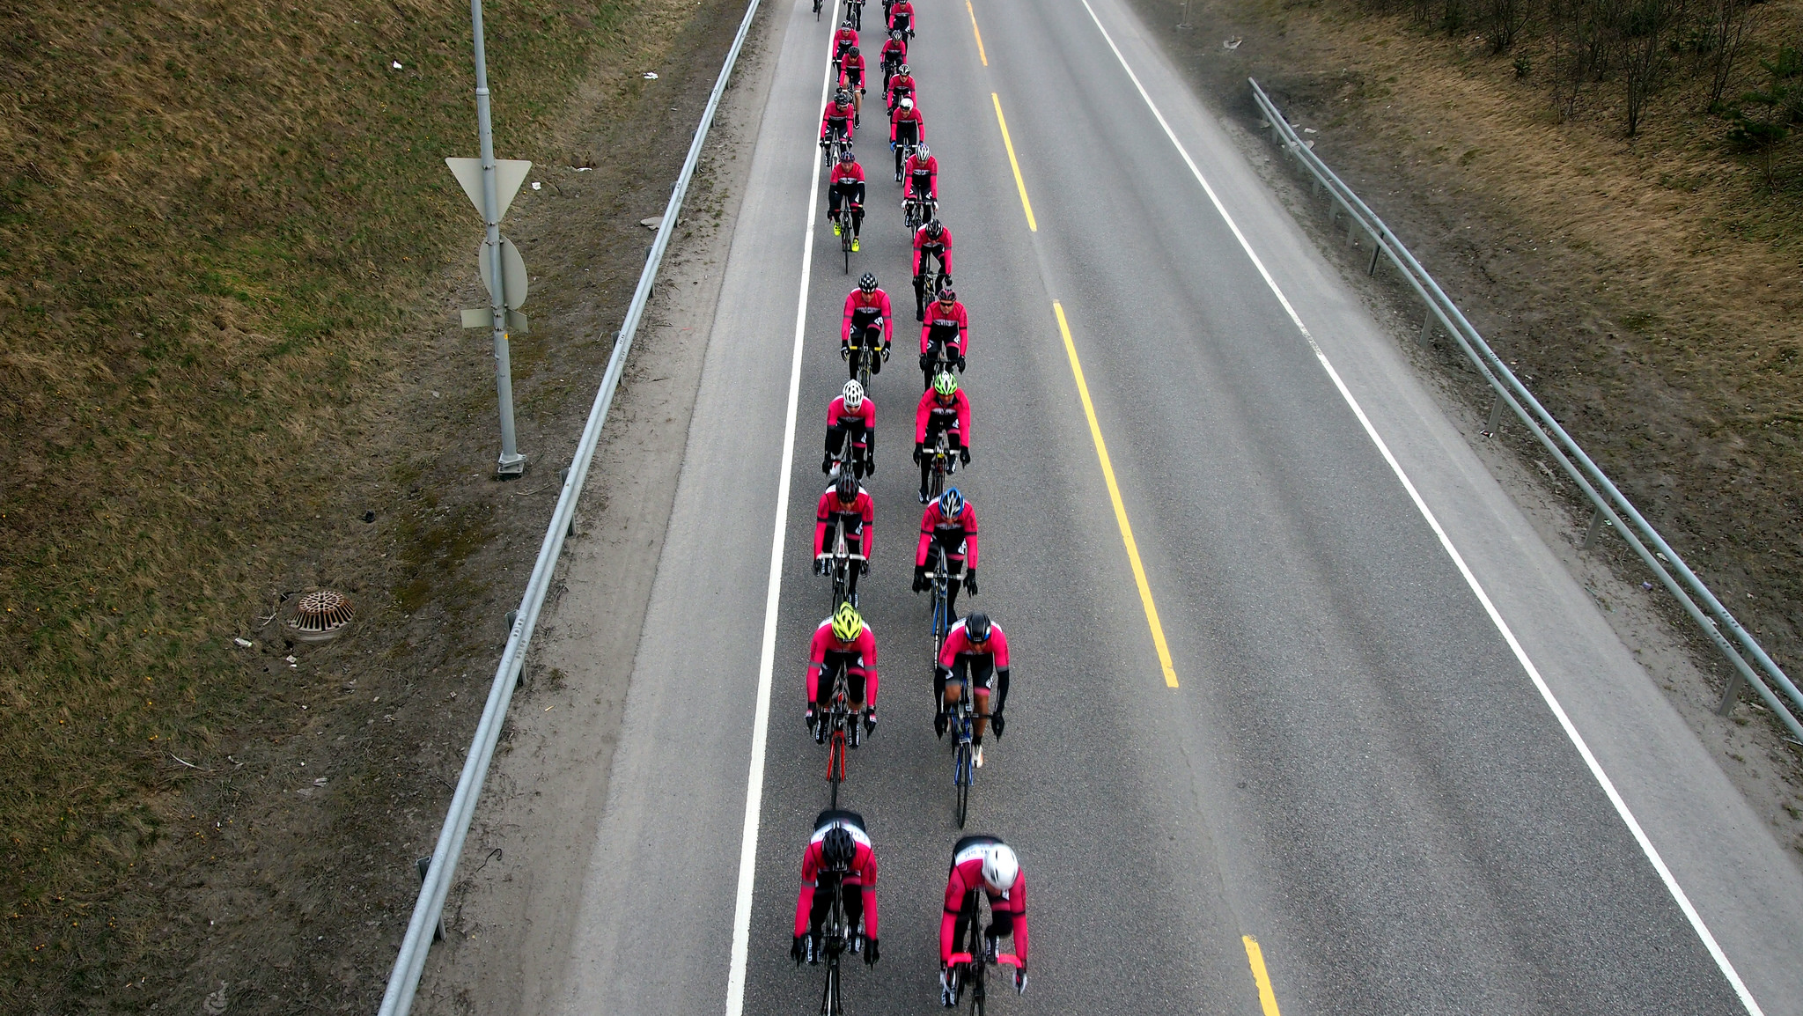
Målsetting for Expressen
Fellesstart – samarbeid med Follo Elite
Tre fellesstarter
5-10 ryttere til start på ”alle” aldersgrupper
Markere oss i feltet ved deltagelse i brudd og aktiv kjøring
Ha en kaptein for rittene vi stiller i, og plan for rittet (utover å komme til mål)
Best av lagene i Follodistriktet
Lagtempo
Stille tre til fire lag i lagtempokonkurranser
Markere Follo som en klubb med bredde og fart
Lagkonkurransene
Slå KSK!!
Bruttolag på 25
Topp fem i Styrkeprøven
Notes:
2012
Under 20 mann til start
Ikke start i lagkonkurranse som hindret jevn fart
Tok igjen flere store puljer
Mangle på følgebil
Trøbbel med trafikkavvikling rund Feiring

Slide 59
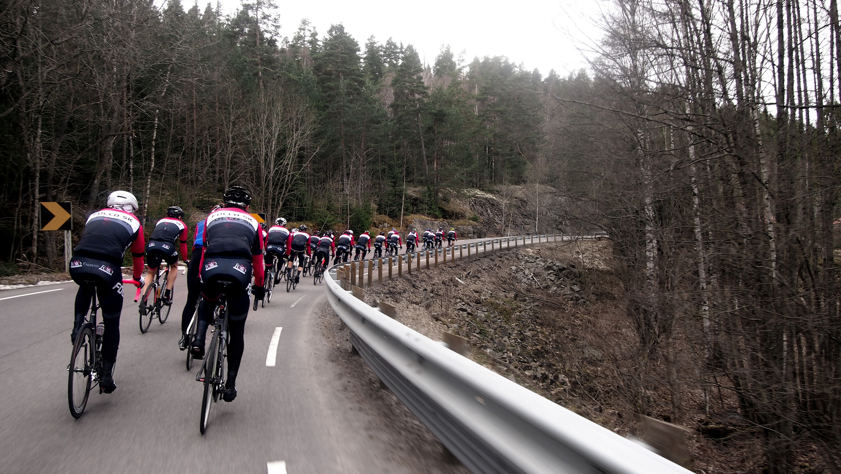
Opplegget
April - juni
En trening per uke
  Tirsdag
    Mindre fokus på rullekjøring i 2017 enn tidligere år
    Delta på lokale ritt
    Treningsritt
    Spurtrunder
    Lagtempo
Frivillig deltagelse på klubbtreninger torsdag og søndag
  Oppfordres til langtur i helg som er 3-4 timer rolig
Ellers egentrening

Slide 60
Rittplan Follo Express 2017
Ritt | Type ritt | Når | Distanse
Garder Cup | Fellesstart Lagtempo | Ttre tirsdager i april | Kort og hardt
Vårtesten | Fellesstart | Slutt april | 61 km
Enebakk Rundt | Lagkonkurranse | 01.05.17 | 82 km
Ceresrittet | Lagtempo | Tidlig mai | 148 km
Tyrifjorden Rundt | Lagkonkurranse | Tidlig juni | 150 km
Styrkeprøven | Lagkonkurranse | 17.06.17 | 188 km
Øyern Rundt | Fellesstart | Medio august | 124 km
Follorittet | Fellesstart | Sent august | 101 km

Slide 61
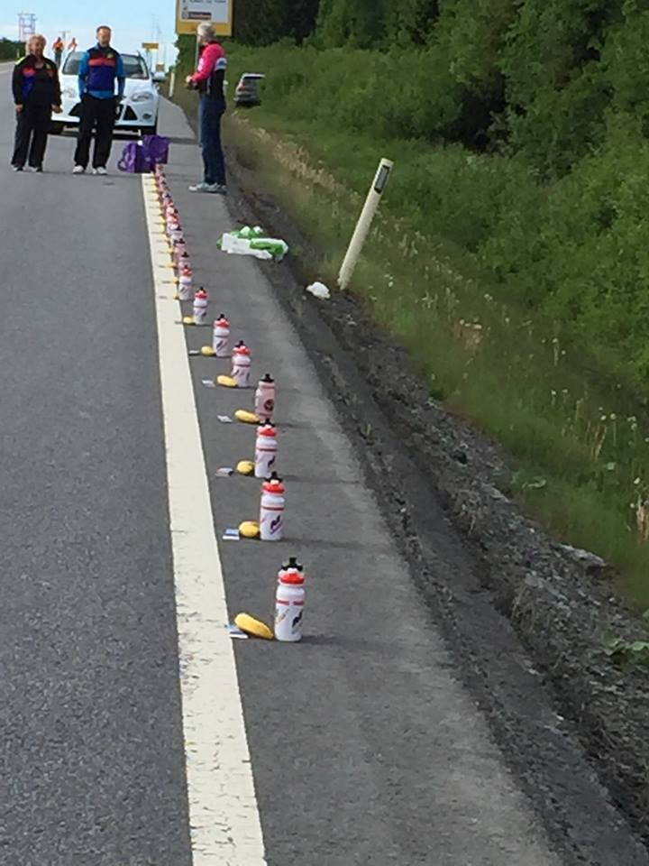
Litt om laget
Ressurspersoner
Administrativt/trener: Jørgen Feldt
Støtteapparat:
  Langing - HJELP
  Kanskje noen bilder fra treninger og ritt
Ressurspersoner:
  Anders Christiansen
  Lino Inversini
Vi trenger flere til å «dra» Expressen
  Oppmøteansvarlig på søndager
  Lagkapteiner til lagtempo (trening/konkurranse)

Slide 62
Påmelding Follo Express
Link til påmelding:
https://goo.gl/forms/FCCHRNZ2oZbfbDT62

Slide 63
Satsningslag på tvers av klubbene i Folloregionen

Slide 64
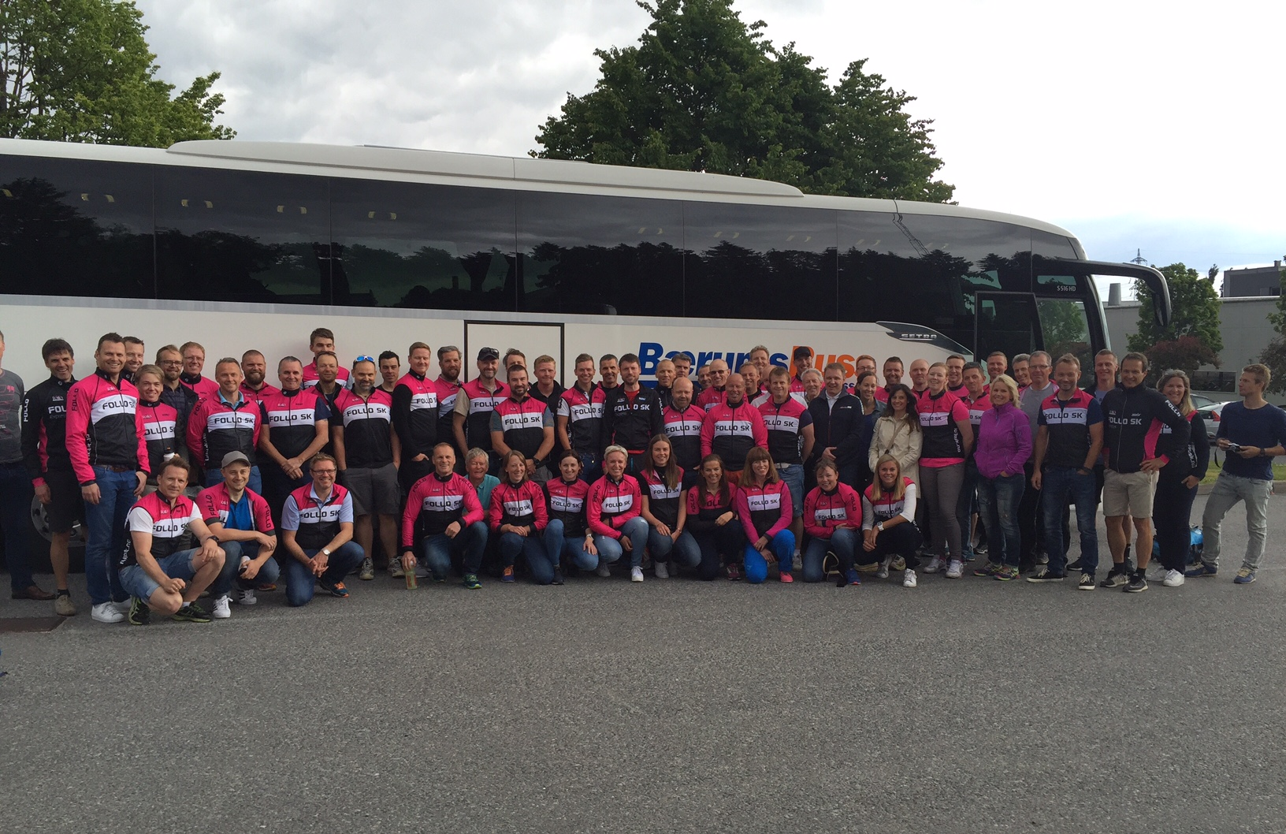
Takk for oppmøte!

